Slide 1


A Machine Learning Approach for Player and Position Adjusted Expected Goals
Autoren: James H. Hewitt, Oktay Karakuş (2023)
Seminar: Advanced Topics in Data Analysis and Deep Learning
Bearbeiter: Felix Narr
Notes:
Was ist ein gutes xG-Model und was nicht? → Tore vs. xTore

Slide 2
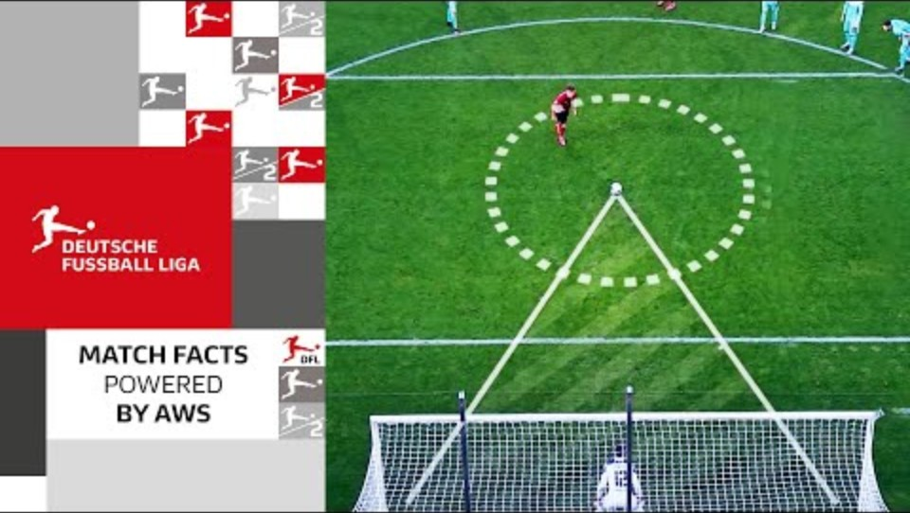
Einführendes Video (DFL)

Slide 3
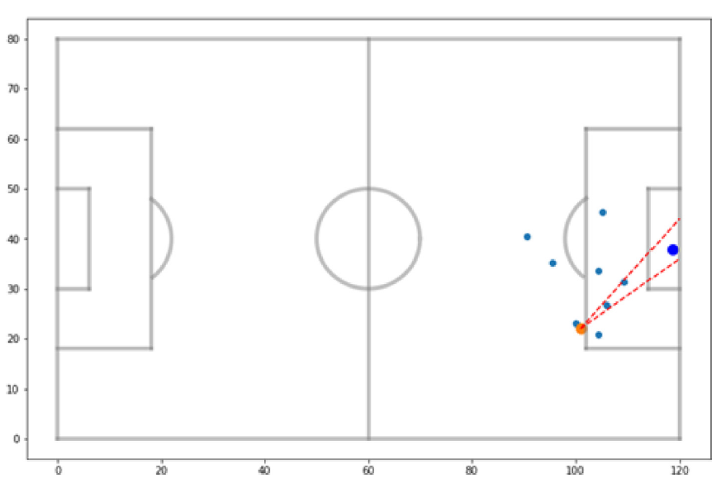
XG erklärt
Wahrscheinlichkeit, dass ein Schuss zu einem Tor wird (Wert zwischen 0 und 1)
Berücksichtigt Faktoren wie Schussposition, Winkel, Entfernung, Druck & Technik
„Freeze Frame“-Analysen zur Bewertung der Chancenqualität im Moment des Schusses

Slide 4

xG – Historie, Motivation & Bedeutung
Historie
Früher: Skepsis und anderer Fokus in Fußballstatistiken
Wachsende Akzeptanz: Zitat Wenger (2017) und Einstieg von Opta & StatsBomb
Heute: Wettbewerbsvorteil für datengetriebene Clubs
Motivation & Bedeutung
Fußball ist torarm → Effizienz entscheidend
xG bewertet Chancenqualität, nicht nur Tore
Klassische Torstatistiken oft trügerisch - Beispiele:
15 Tore bei xG 20 → ineffizient
10 Tore bei xG 7 → effizient

Slide 5

Anwendungsbereiche von xG in der Industrie
Performance-Analyse: Bewertung von Torchancen und Spielverläufen
Spielerscouting & Transfers: Identifikation unterschätzter Talente
Wettanbieter & Marktanalysen: Berechnung von Quoten und Wettstrategien basierend auf xG-Daten
Notes:
1) „Statistisch gesehen war das eine Großchance.“ // In-Game Entscheidungen / Taktik
2) Junge Spieler mit hohen kumulierten xG-Werten für wenig Geld kaufen (Brentford FC)
3) Viele Gegentore durch Glück oder hohe xG? → Gewinnmargen // Millionengewinne von Matthew Benham (Brentford FC)

Slide 6
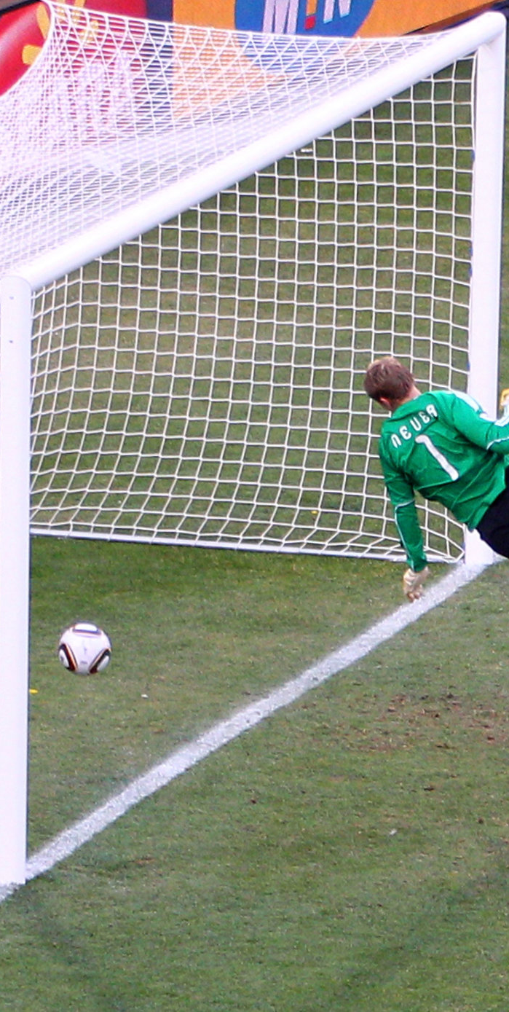
Ziele des Papers
Entwicklung eines eigenen, zuverlässigen xG-Modells mit neuen Features
Vergleich der Vorhersagegenauigkeit mit bestehenden Modellen (StatsBomb)
Einführung von Positions- und Spieler-angepasstem xG zur besseren Bewertung von Schussqualitäten

Slide 7
Wissenschaftliche Perspektiven auf xG
Lucey et al. (2015): Einführung von Spatio-temporalen Mustern zur Analyse von Schussqualität. Erkenntnis: Verteidigerpositionen müssen in xG integriert werden
Tureen & Olthof (2022): Erstellung des „Estimated Player Impact“ (EPI)-Maßes → Einfluss einzelner Spieler auf jede xG-Bewertung (Unterteilung in Positionsgruppen)
Tippet (2018): ‘‘The Expected Goals Philosophy’’: Relevanz und Entwicklung von xG. Fehlende Verteidigerpositionierung, Angriffe ohne Torschuss fehlen
Cavus & Biecek (2022): Einführung von Explainable AI in xG-Modelle zur besseren Interpretierbarkeit.
Fairchild et al. (2018): Kombination von Fraktalgeometrie und Machine Learning zur besseren Berechnung von xG → räumlich-zeitliche Bewegungen der Spieler entscheidend
Madrero (2020): Distanz zum Tor als wichtigstes Kriterium. Einführung eines Teambasierten xG-Modells → Logistische Regression, XGBoost and Neuronale Netze
Singh (2018) + Decroos et al. (2019): Einführung von expected threat (xT) und VAEP (Valuing Actions by Estimating Probabilities) → Parallel zur xG-Entwicklung
Brechot & Flepp (2020): Nachweis, dass xG ein besseres Maß für (langfristige) Teamleistung ist als reine Tore (kurzfristig) → logistische Regression

Slide 8
Resultat
Viele verschiedene xG-Modelle
Unterschiedliche statistische Verfahren: Logistische Regression, Decision Trees, Random Forest, Ada-Boost, …
Unterschiedliche Betrachtungsweisen: Einzelne Aktionen, Team-adaptiert, …
Unterschiedliche Features: Verteidigerposition, Schusswinkel, Distanz zum Tor …

Slide 9
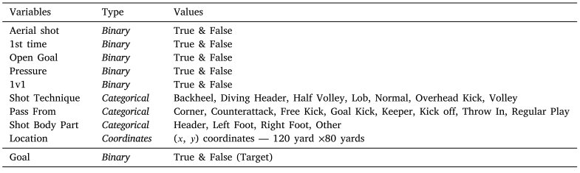
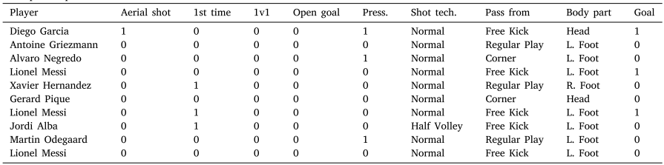
Datensatz
Python-Modul statsbombpy: https://github.com/statsbomb
Nur Schüsse aus dem Spiel, keine Elfmeter
15.575 Datensätze mit ursprünglich 95 Merkmalen
Datenaufbereitung:
Schussinformationen mit fehlenden Werten entfernt
Numerische Merkmale skaliert
Kategoriale Merkmale mit Label-Encoding versehen
Boolesche Merkmale mit One-Hot-Encoding kodiert
Koordinaten in X und Y getrennt

Slide 10
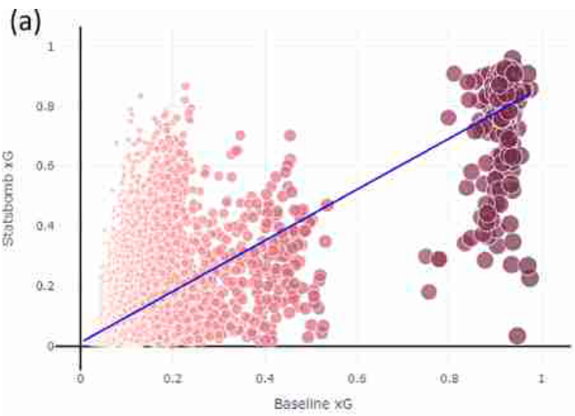
Entwicklung des Modells (1)
Baseline-Model: Basis für nachfolgende Verbesserungen
Logistische Regression als statistisches Verfahren
Vergleich mit Branchenbenchmark StatsBomb (Abb.)
Angepasste Regressionsgerade: 𝑦 = 0,01 + 0,85𝑥
Korrelation von 0,659
Großer leerer Bereich ohne xG-Werte
Tendenzielle Unterschätzung der xG-Werte (Werte links)
Vergleich der akkumulierten Tore mit den akkumulierten xG:
Ziel: Hohe Korrelation
Ergebnis: 1887 vs. 1866

Slide 11
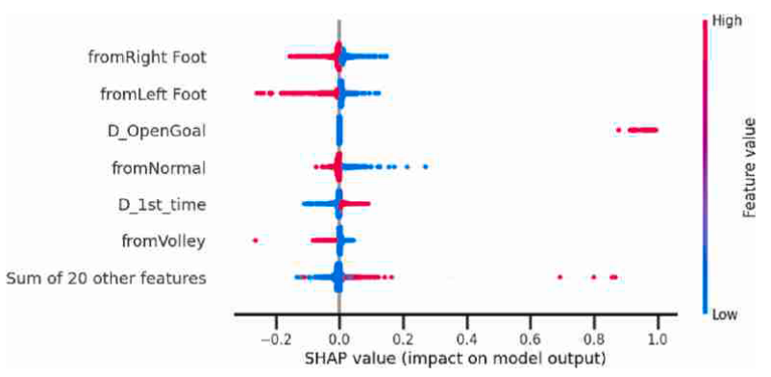
Entwicklung des Modells (1)
SHAP (SHapley Additive exPlanations) erklärt den Einfluss einzelner Merkmale auf eine Modellvorhersage → basiert auf Spieltheorie, berechnet den durchschnittlichen Beitrag jedes Features
Wichtigste Merkmale:
Open Goal
Rechtsfuß-/Linksfuß-Schüsse
Normale Schusstechnik
SHAP-Werte insgesamt gering → Hinweis auf zu wenig Informationsgehalt im Modell
Fazit: Weitere, aussagekräftigere Features nötig, um xG besser vorherzusagen

Slide 12
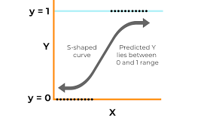


Logistische Regression
Zweck: Modelliert die Wahrscheinlichkeit eines binären Ereignisses (z. B. Tor oder kein Tor).
Funktionsweise: Verwendet eine S-Kurve (logistische Funktion), um eine lineare Kombination von Eingabewerten in eine Wahrscheinlichkeit (zwischen 0 und 1) zu verwandeln.
Formel: 𝑃 (𝑦=1) = $\frac{1}{1+e^{−z}}$ → mit 𝑧 = 𝛽0 + 𝛽1𝑥1 + ... + 𝛽𝑛𝑥𝑛
Ergebnis: Zahl zwischen 0 und 1 → interpretiert als Wahrscheinlichkeit
Vorteil: Einfach zu interpretieren und liefert Wahrscheinlichkeiten für die Entscheidungsfindung
Distanz zum Tor: 12 Meter
Winkel zum Tor: 30 Grad
Mit dem Fuß geschossen: Ja = 1
Fiktive Gewichtung der Parameter:
𝑧 = 𝛽0 + 𝛽1 * Distanz + 𝛽2 * Winkel + 𝛽3 * Fuß
𝑧 = −1.5 + (−0.1*12) + (0.03*30) + (0.5*1)
𝑧 = - 1.3 (in Formel einsetzen)
xG = $\frac{1}{1+e^{−(−1.3)}}$ → 0,214

Slide 13
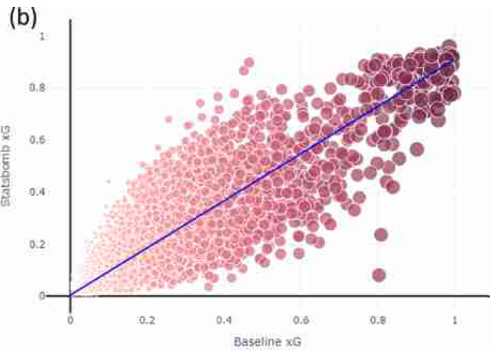
Entwicklung des Modells (2)
Überarbeitetes-Modell → Erweiterung des Feature-Sets (insg. 40 Merkmale), u.a. Position des Torwarts, Druckradius gegnerischer Spieler, Gegnerische Spieler zwischen Ball & Tor
Logistische Regression als statistisches Verfahren
Vergleich mit Branchenbenchmark StatsBomb (Abb.)
angepasste Regressionsgerade: 𝑦 = 0.00 + 0.90𝑥
Korrelation von 0.887
Vergleich der akkumulierten Tore mit den akkumulierten xG:
Ziel: Hohe Korrelation zwischen den akkumulierten xG und den akkumulierten Toren
Ergebnis: 1887 vs. 1866
Fazit: Stärkerer Zusammenhang mit Branchenstandard und realistischere xG-Verteilung

Slide 14
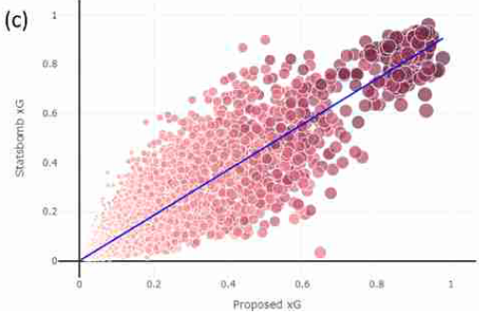
Entwicklung des Modells (3)
Überarbeitetes-Modell
ML-Entscheidungsbäume als statistisches Verfahren
i.V.m. Gradient Boosting
Vergleich mit Branchenbenchmark StatsBomb (Abb.)
angepasste Regressionsgerade: 𝑦 = 0.00 + 0.92𝑥
Korrelation von 0.902
Vergleich der akkumulierten Tore mit den akkumulierten xG:
Ziel: Hohe Korrelation zwischen den akkumulierten xG und den akkumulierten Toren
Ergebnis: 1887 vs. 1870
Fazit: Noch besseres Modell! → Vergleich Branchenbenchmark, Tore vs. xG, SHAP,

Slide 15
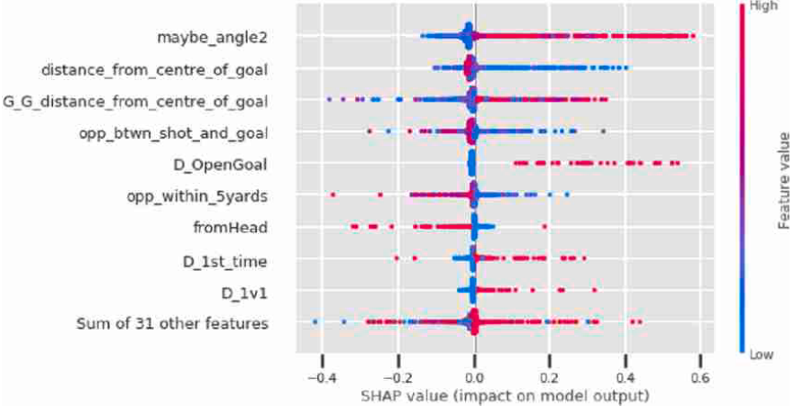
Entwicklung des Modells (3)
SHAP mit deutlich höheren Werten
Signifikanter Einfluss durch die neuen Variablen Angle to Goal, Distance from centre of Goal, Goalkeeper distance from centre of Goal

Slide 16
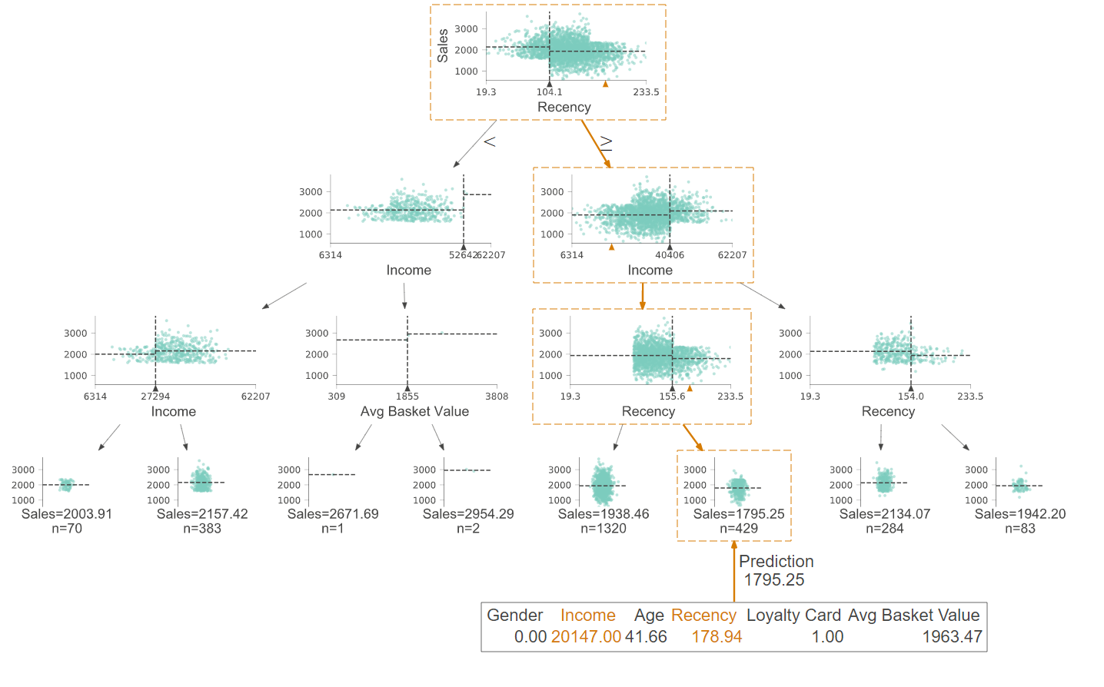
ML-Entscheidunsbäume & Gradient Boosting
Was sind Entscheidungsbäume?
Supervised Learning für Klassifikation & Regression
Entscheidungen anhand einfacher "Wenn-Dann"-Regeln
Warum Gradient (Tree) Boosting?
Kombiniert viele schwache Modelle zu einem starken Gesamtmodell
Korrigiert Fehler schrittweise durch Gradient Descent
Drei zentrale Bausteine:
Loss Function – misst den Vorhersagefehler
Weak Learner – meist flache Entscheidungsbäume
Additives Model – Fehler werden iterativ reduziert
Notes:
Das Gradientenverfahren wird in der Numerik eingesetzt, um allgemeine Optimierungsprobleme zu lösen. Dabei schreitet man von einem Startpunkt aus entlang einer Abstiegsrichtung, bis keine numerische Verbesserung mehr erzielt wird.

Slide 17
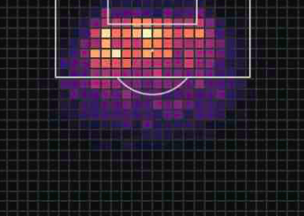
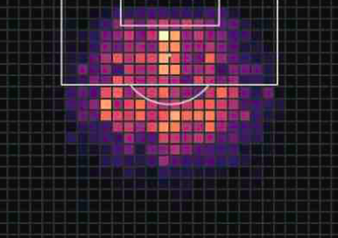
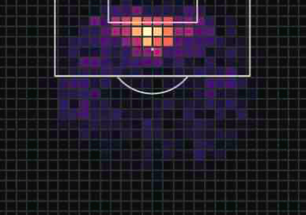
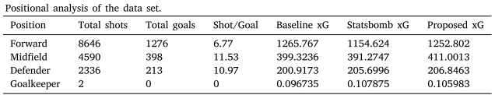
Ergebnisse (1) – Positionsangepasster xg
Stürmer
Stürmer: 1276 Tore bei niedrigeren xG-Werten → Überperformance, hohe Abschlussqualität → Schüsse von Stürmern höher bewerten?!
Mittelfeldspieler: 411 xG, 398 Tore → Unterperformance, schwächere Chancenverwertung
Verteidiger: xG stets < tatsächliche Tore → Überperformance, effizient trotz seltener Chancen
Fazit: Unterschiedliche Spielerrollen zeigen deutliche Abweichungen zwischen erwartetem und tatsächlichem Torerfolg – wichtig für Modellkalibrierung & Spielerbewertung → Daten individuell trainieren
Mittelfeld
Abwehr

Slide 18
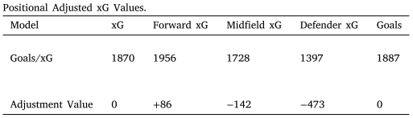
Ergebnisse (1) – Positionsangepasster xg
Stürmer
Anpassung des Trainingsdatensatzes (3x)
Modell wird für jede Position trainiert
Forward Adjusted xG
Midfield Adjusted xG
Defender Adjusted xG
Ziel: Empirische Belege liefern, dass jede Position unterschiedliche Effizienzlevel über das gesamte Datenspektrum hinweg aufweist.
Mittelfeld
Abwehr

Slide 19
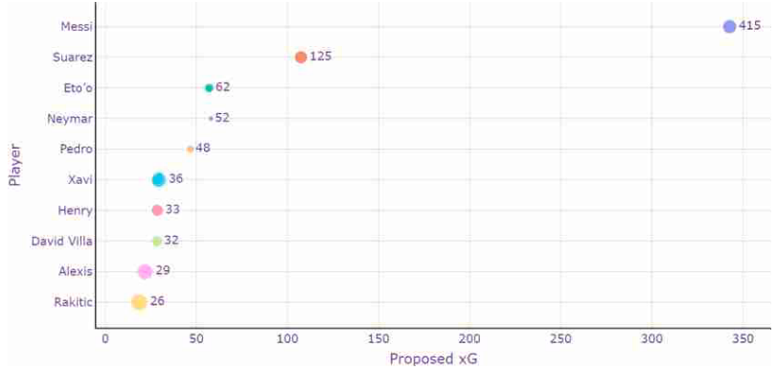
Ergebnisse (2) – Spielerangepasster xg
„Wie viel besser performen Top-Stürmer wie Lionel Messi im Vergleich zu normalen Spielern und dem durchschnittlichen xG?“
Top-Stürmer: In der Regel Tore > xG
Messi: 415 Tore aus 342 xG
Suarez: 125 Tore aus 107 xG

Slide 20
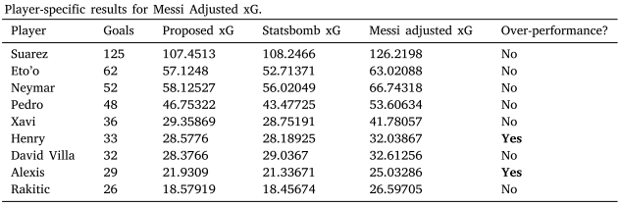
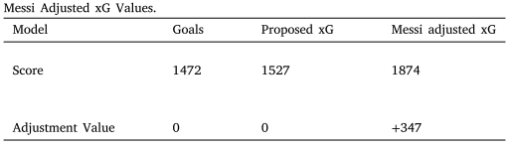
Ergebnisse (2) – Spielerangepasster xg
2300 Messi-Schüsse als Trainingsdaten
Vergleich der xG-Werte mit restlichem Datensatz (Nicht-Messi-Schüsse)

Slide 21

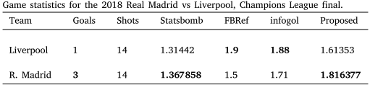
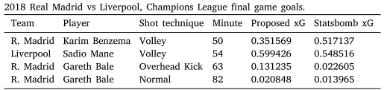
Ergebnisse (3) – Benchmarking
Anwendung des xG-Modells auf das Champions-League-Finalspiel Real Madrid vs. Liverpool (2017/18)
Vergleich der kumulierten xG-Werte:
StatsBomb: 2,7 xG
FBRef: 3,4 xG
Infogol: 3,59 xG
Vorgeschlagenes Modell: 3,4 xG
Fazit: Das Modell zeigt valide Ergebnisse im Vergleich zu anderen Quellen, Fallrückzieher von Bale ggf. etwas überbewertet

Slide 22
Fazit, Limitationen & Ausblick
Fazit
Neues xG-Modell mit innovativen Features (z.B. Torwart-Position, Spieler-Druckradius)
Positionsadaptiertes und Messi-adaptiertes xG liefern präzise Vorhersagen
Limitationen
Begrenzte Daten und Ressourcen im Vergleich zu großen Anbietern
Mögliche Überbewertung schwieriger Schüsse (z.B. Fallrückzieher).
Ausblick
Weitere Anpassungen für verschiedene Ligen und Wettbewerbe
Nutzung zusätzlicher Datenquellen wie StatsBomb 360 zur Modellverbesserung

Slide 23

"Das Runde muss inS Eckige.„ Sepp Herberger

